Slide 1
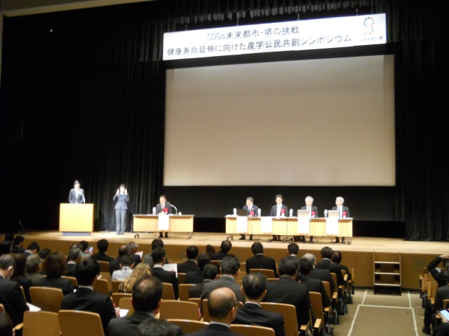
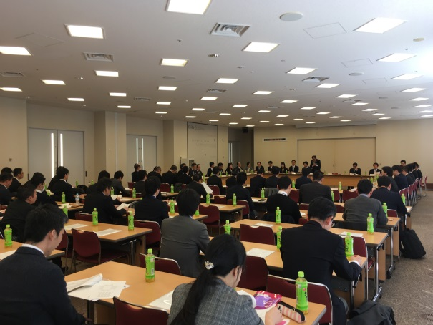
堺市健康寿命延伸産業創出コンソーシアム（ＳＣＢＨ）
〇 平成３１年３月１５日 設立
〇 ＳＤＧｓ未来都市である堺市において、とりわけ、高齢化が進む泉北ニュータウンの活性化に向け、
住民の健康寿命の延伸に資するヘルスケアビジネスを創出に取り組むため、産学公民からなる
コンソーシアムを設立
〇 会員の連携によるオープンイノベーションの推進や、先導的ヘルスケアビジネスの創出に向けた
スタートアップの支援などの取組を推進
設立シンポジウム
設立総会
[正会員] 29団体
株式会社アシックス、イオンリテール株式会社、株式会社池田泉州銀行、西日本電信電話株式会社、株式会社NTTドコモ、株式会社NTTファシリティーズ、株式会社ＮＳＤ、株式会社大林組、大阪ガス株式会社、オムロン ヘルスケア株式会社、関西電力株式会社、株式会社紀陽銀行、コニカミノルタ株式会社、堺化学工業株式会社、シップヘルスケアホールディングス株式会社、株式会社スマートバリュー、泉北高速鉄道株式会社、株式会社竹中工務店、凸版印刷株式会社、株式会社中村超硬、パナソニック ホームズ株式会社、阪南倉庫株式会社、株式会社日立製作所、明治安田生命保険相互会社、ロート製薬株式会社堺商工会議所、堺市産業振興センター、南区自治連合協議会、堺市
[アカデミー会員] ６大学
大阪府立大学、羽衣国際大学、関西大学 人間健康学部、近畿大学 医学部、帝塚山学院大学、桃山学院教育大学
[支援機関] ７支援機関
近畿経済産業局、大阪府、大阪府住宅供給公社、都市再生機構、堺市立総合医療センター、大阪労災病院、近畿中央呼吸器センター

Slide 2
堺市健康寿命延伸産業創出コンソーシアムの活動方針
会員によるプロジェクトの推進
・ロードマップ等の提示
・プロジェクト創出に向けた取組の推進
・意識共有や最先端事例等の共有
スタートアップ企業の支援
・他地域と連携したビジネスプランコンテストの開催
・スタートアップ向けの補助制度の創設
情報発信
・企業、大学等に向けた情報発信
・住民に向けた情報発信
大阪府（ＯＫＪＰ）と連携し、先導的ヘルスケアビジネスの創出を推進
大阪府と連携した
ビジネスコンテストを実施！
堺市独自のヘルス
ケアビジネス実装の
補助制度を創設！

